Slide 1
Voyage en Algérie

Slide 2
SOMMAIRE
Diapositive 3 : Jour 1 ( Arrivée en Algérie )
Diapositive 4 à 14 : Activités

Slide 3
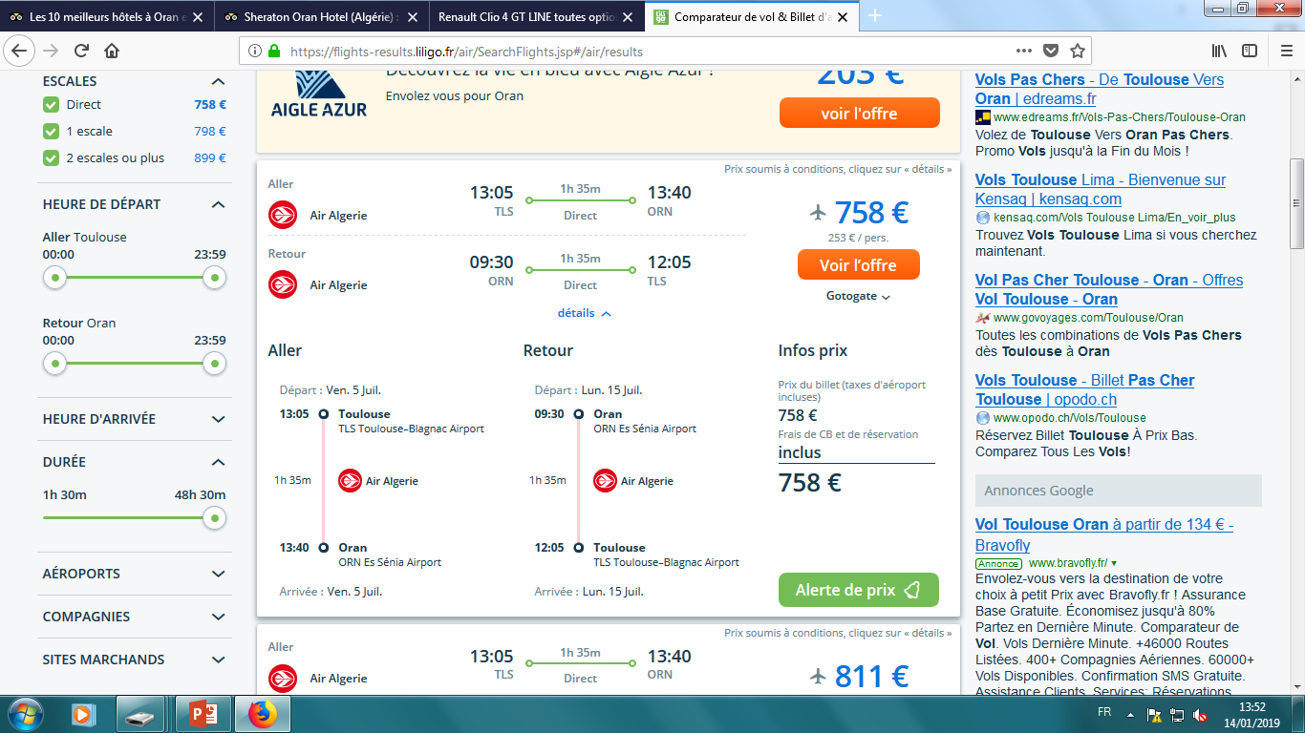
Semaine 1
Notre trajet en avion:
Départ de Toulouse à
13h05 le Vendredi 05
Juillet dans le Turkish
Airlines TK1804, nous
arriverons à 13h40 à
Oran en Algérie.
Et reviendrons le Lundi 15 Juillet.

Slide 4
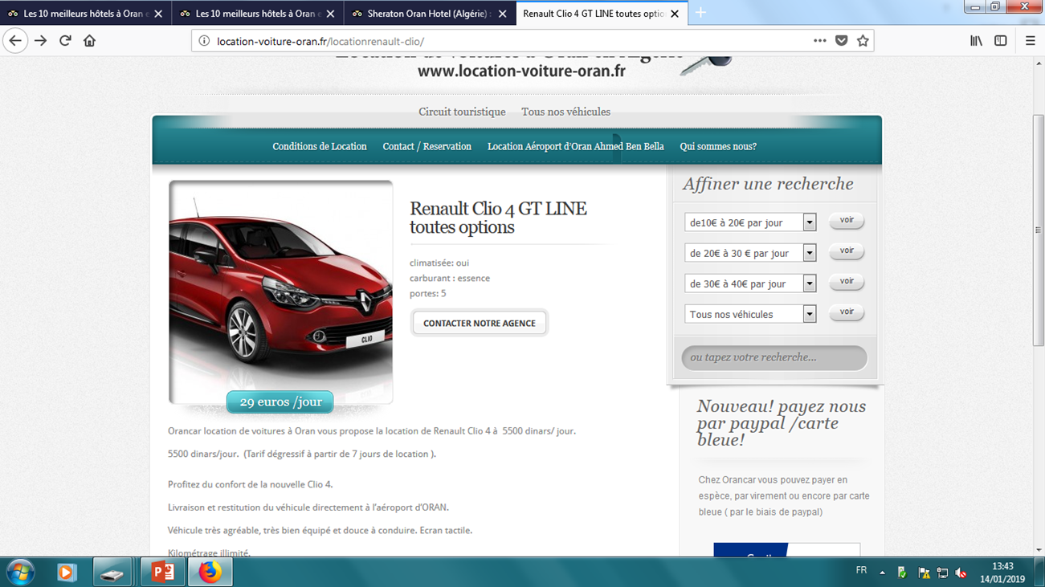
Réservation automobile
Nous avons choisi de louer cette voiture au prix de 29€ par jour.
Ce qui nous ferait donc un total de 290€, pour l’intégralité du séjour.

Slide 5
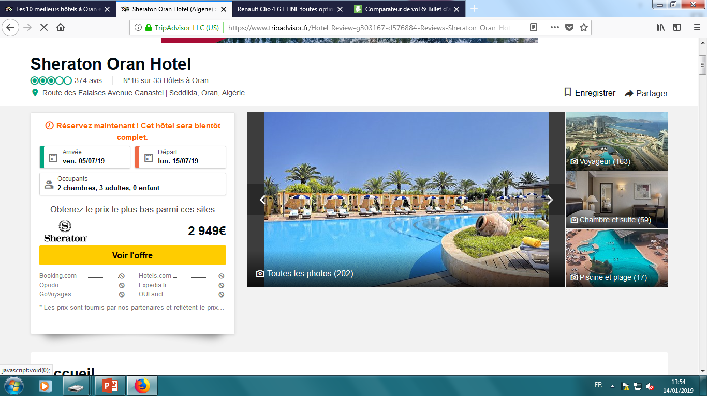
Le 5 Juillet 2019 ( Fête Nationale)
Arrivé à l’hôtel Sheraton Oran Hôtel vers 14h30.
Accueil par un hôtelier, présentation des chambres et des pièces de l’hôtel (réception, piscine, spa, salle de sport, restaurant).
Réservation de 2 chambres pour 3 personnes : 2 949€ du 05 Juillet au 15 juillet 2019.

Slide 6
Du 06 au 14 Juillet 2019
Nous avons fait le tour du centre ville, nous avons visité les endroits emblématiques d’Oran tels que :
La Place d’Armes ( place publique où se trouve un bâtiment colonial avec deux Lions), le Front de Mer, le Musée Ahmed Zabana, La Cathédrale du Sacré Cœur, Le Fort de Santa Cruz, La Grande Synagogue d’Oran, La Mosquée Pacha, ainsi que La Citadelle de la Casbah,

Slide 7
Place d’Armes où se situe le Théâtre d’Oran

Slide 8
Le Front de Mer

Slide 9
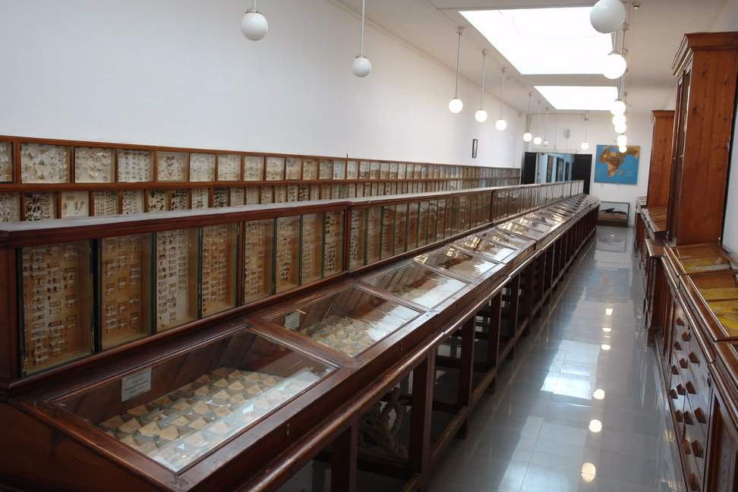
Musée Ahmed Zabana

Slide 10
Cathédrale Sacré-Cœur

Slide 11
Le Fort de Santa Cruz

Slide 12
Grande Synagogue d’Oran

Slide 13
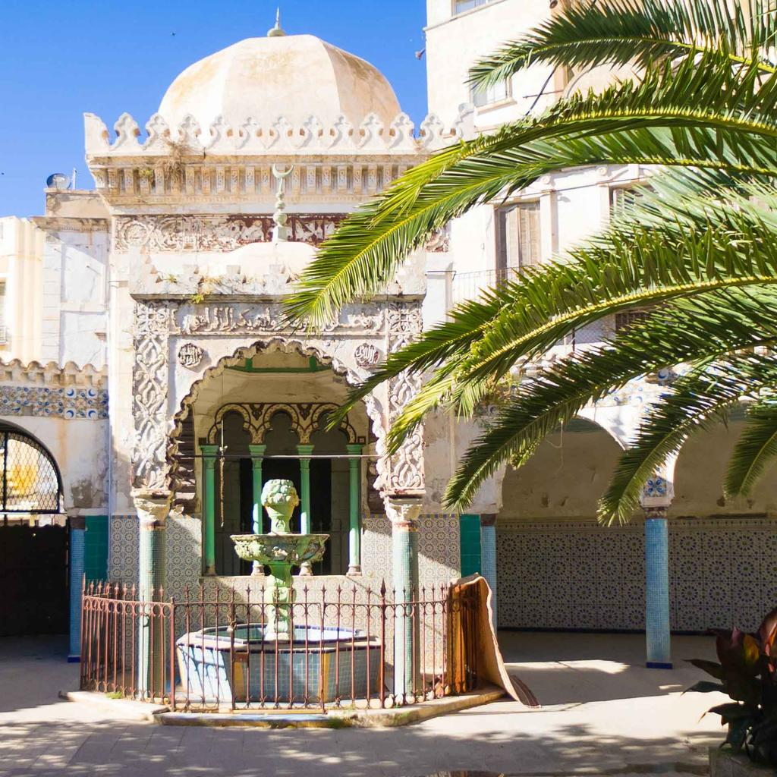
La Mosquée Pacha

Slide 14
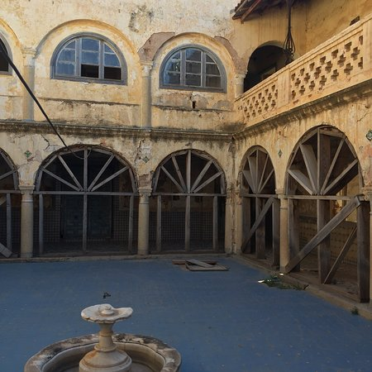
La Citadelle de la Casbah

Slide 15
Lors de ce voyage nous avons beaucoup appris, sur l’histoire très enrichissante de ce dernier, une histoire remplie de colonies.
Notamment celle Ottomane, Andalouse (Espagnole) et Française.
Ilies, Laura et Lilly,

